Slide 1


Para agregevas, siempre duplicar la segunda diapo.
Machine Learning II
Clase 6
Ingeniería y selección de atributos
(Parte 1)

Slide 2
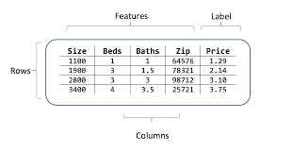
Características (features)
Los datos en bruto no se utilizan para crear un modelo de aprendizaje automático, principalmente porque los algoritmos no pueden funcionar con datos que no se procesan correctamente ni se presentan en un formato deseado. Las características son atributos o propiedades obtenidos a partir de datos en bruto. Cada característica es una representación específica sobre los datos sin procesar. Cada observación está representada por una fila y cada característica tendrá un valor específico para una observación. Por lo tanto, cada fila normalmente indica un vector de características y el conjunto completo de características forma una matriz de características bidimensional también conocida como conjunto de características.
‹#›

Slide 3
Características (features)
Las características pueden ser de dos tipos principales:
Las características crudas inherentes se obtienen directamente del conjunto de datos sin manipulación o ingeniería de datos adicionales.
Las características derivadas suelen ser lo que se obtiene de la ingeniería de características donde extraemos características de los atributos de datos existentes.
Un simple ejemplo sería crear una nueva característica Edad a partir de un conjunto de datos de empleados que contiene Fecha de nacimiento simplemente restando su fecha de nacimiento a partir de la fecha actual.
‹#›

Slide 4
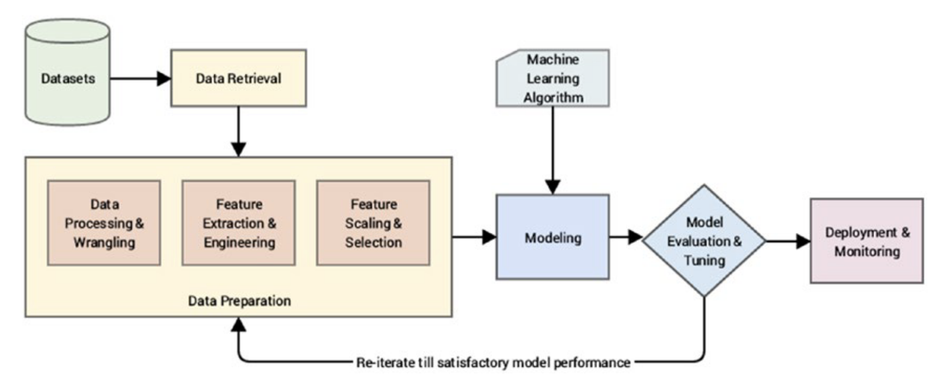
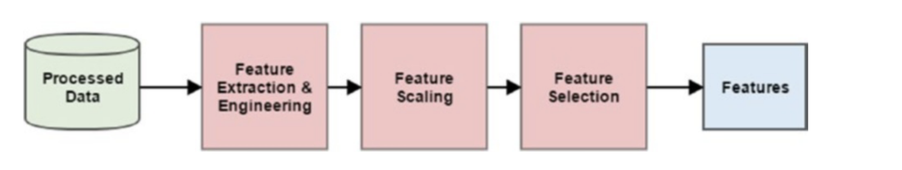
Repasando el flujo de ML
‹#›

Slide 5
Ingeniería de atributos
Se define como el proceso de que implica transformar datos en características teniendo en cuenta varios aspectos relacionados al problema, modelo, rendimiento y datos:
Datos brutos: estos son datos en su forma nativa después de la extracción de datos de la fuente. Típicamente se hace un preprocesamiento antes del proceso real de ingeniería de características.
Características: son representaciones específicas obtenidas de los datos brutos después del proceso de ingeniería de características.
El problema subyacente: se refiere al problema de negocio específico o al caso de uso que queremos resolver con la ayuda de Machine Learning.
Los modelos predictivos: por lo general, la ingeniería de características se utiliza para extraer características para construir modelos de aprendizaje automático que aprenden sobre los datos y el problema
Precisión del modelo: se refiere a las métricas de rendimiento del modelo que se utilizan para evaluarlo
Datos no vistos: se trata básicamente de datos nuevos que no se utilizaron anteriormente para construir o entrenar el modelo. Se espera que el modelo aprenda y generalice bien para datos no vistos basados en características de buena calidad.
‹#›

Slide 6
Práctica
MLII - Clase 6 - Práctica.ipynb
‹#›

